Slide 1
CUATROS COSAS QUE VIO SIMÓN.
HECHOS.8.
INTRODUCCION:
Veremos en este estudio cuatro cosas importantes que Simón el mago vio y que lamentablemente muchas personas religiosas no quieren ver.
Vamos a analizar cada una de ellas para poder aprender las verdades que cada una de ellas nos enseñan.
Cada uno debe de examinar estas cuatro verdades y poder ver lo que ellas nos enseñan.

Slide 2
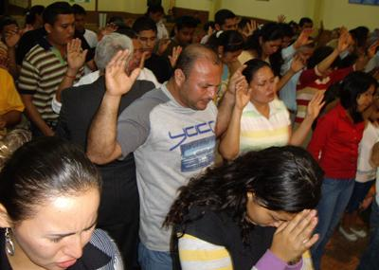
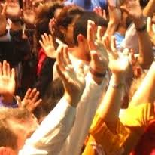
LO PRIMERO QUE VIO SIMÓN ES QUE LA SALVACIÓN NO ES POR “FE SOLAMENTE”. HECHOS.8:5, 12.
Entonces Felipe, descendiendo a la ciudad de Samaria, les predicaba a Cristo.
Pero cuando creyeron a Felipe, que anunciaba el evangelio del reino de Dios y el nombre de Jesucristo, se bautizaban hombres y mujeres.
Aquí vemos que Felipe predicaba el evangelio, y creyeron a la predicación del evangelio, pero no solo creyeron, sino que se bautizaron.
ESTO EN LA BIBLIA NUNCA A EXISTIDO

Slide 3
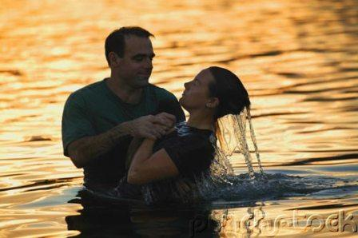
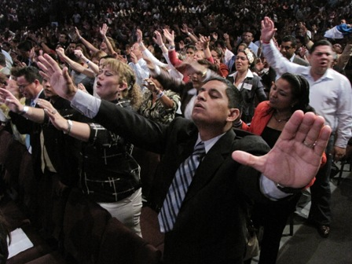
Lamentablemente muchas personas religiosas enseñan que con solo crecer Usted ya es salvo, eso no es verdad.
La Biblia nunca enseña nada de eso. Hechos.2:37-38.
Al oír esto, se compungieron de corazón, y dijeron a Pedro y a los otros apóstoles: Varones hermanos, ¿qué haremos?
¿Que contesto Pedro a esta pregunta?
Pedro les dijo: Arrepentíos, y bautícese cada uno de vosotros en el nombre de Jesucristo para perdón de los pecados; y recibiréis el don del Espíritu Santo.
NO
Levante su mano y acepte al Señor
NO

Slide 4
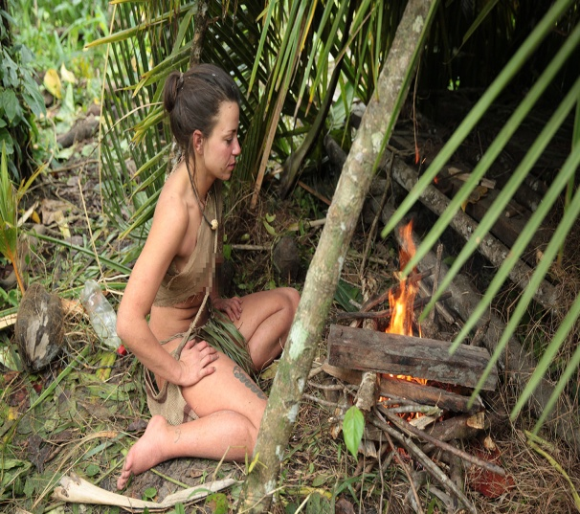
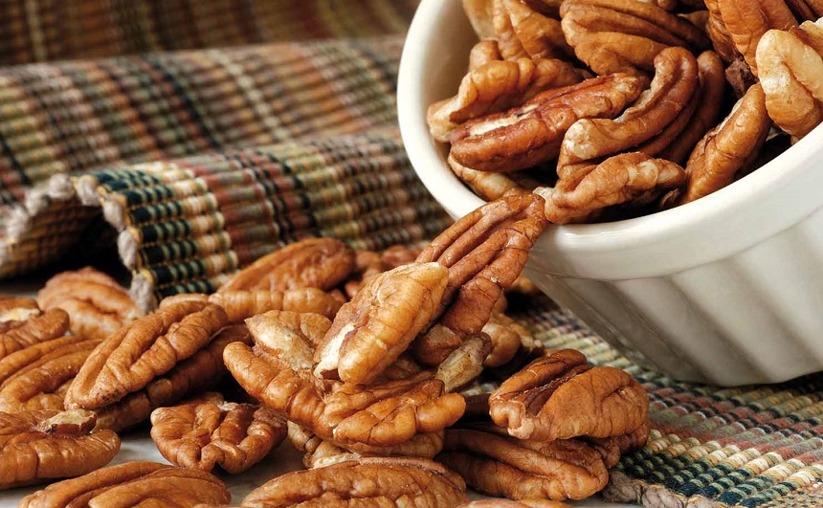
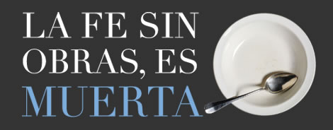
La fe sin obra es muerta. Santiago.2:14-17.
Hermanos míos, ¿de qué aprovechará si alguno dice que tiene fe, y no tiene obras? ¿Podrá la fe salvarle?
y alguno de vosotros les dice: Id en paz, calentaos y saciaos, pero no les dais las cosas que son necesarias para el cuerpo, ¿de qué aprovecha?
Y si un hermano o una hermana están desnudos, y tienen necesidad del mantenimiento de cada día,
NO
Así también la fe, si no tiene obras, es muerta en sí misma.

Slide 5
LO SEGUNDO QUE VIO SIMÓN EL MAGO, QUE FELIPE NO PUDO IMPARTIR DONES. HECHOS.8:6, 14.
Y la gente, unánime, escuchaba atentamente las cosas que decía Felipe, oyendo y viendo las señales que hacía.
Cuando los apóstoles que estaban en Jerusalén oyeron que Samaria había recibido la palabra de Dios, enviaron allá a Pedro y a Juan;
Felipe que era una evangelista recibio el don de hacer milagros atraves de las manos de los apóstoles. Hechos.6:5-6; 21:8.
¿Porque los apóstoles enviaron a Pedro y Juan a Samaria?
Agradó la propuesta a toda la multitud; y eligieron a Esteban, varón lleno de fe y del Espíritu Santo, a Felipe, a Prócoro, a Nicanor, a Timón, a Parmenas, y a Nicolás prosélito de Antioquía
Si Felipe que no era apóstol hubiera podido dar el don, no hubiera habido necesidad de que Pedro y Juan, fueran allá.
Al otro día, saliendo Pablo y los que con él estábamos, fuimos a Cesarea; y entrando en casa de Felipe el evangelista, que era uno de los siete, posamos con él.
a los cuales presentaron ante los apóstoles, quienes, orando, les impusieron las manos.

Slide 6
Solo atraves de las manos de los apóstoles se recibían los dones. Hechos.19:5-6.
Cuando oyeron esto, fueron bautizados en el nombre del Señor Jesús.
Y habiéndoles impuesto Pablo las manos, vino sobre ellos el Espíritu Santo; y hablaban en lenguas, y profetizaban
¿Quién les impuso las manos a estos evangélicos para que tuvieran estos dones?.
Si Él último Apóstol que fue Juan murió en el año 100.
Los dones no eran dados por la iglesia
Era atraves de las manos de los apóstoles nadie mas
Ni por ninguna persona en particular.
¿Por que Simón Él mago no ofreció dinero a Felipe? Hechos.8:18.
Cuando vio Simón que por la imposición de las manos de los apóstoles se daba el Espíritu Santo, les ofreció dinero,

Slide 7
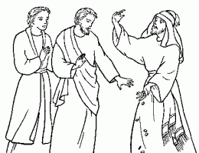
LO TERCERO QUE VIO SIMÓN QUE LAS COSAS DE DIOS NO SE PUEDEN COMPRAR CON DINERO. HECHOS.8:18-21.
Simón quiso comprar el poder de imponer las manos sobre las otras personas.
Cuando vio Simón que por la imposición de las manos de los apóstoles se daba el Espíritu Santo, les ofreció dinero,
No tienes tú parte ni suerte en este asunto, porque tu corazón no es recto delante de Dios.
diciendo: Dadme también a mí este poder, para que cualquiera a quien yo impusiere las manos reciba el Espíritu Santo.
Entonces Pedro le dijo: Tu dinero perezca contigo, porque has pensado que el don de Dios se obtiene con dinero.

Slide 8
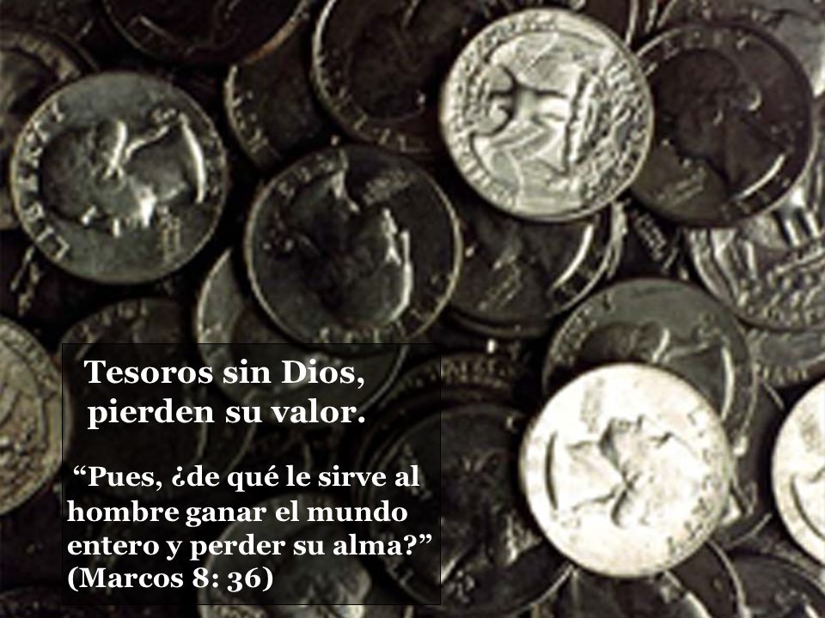

No podemos comprar nuestra salvación con ningún dinero. Mateo.16:26.
Porque ¿qué aprovechará al hombre, si ganare todo el mundo, y perdiere su alma? ¿O qué recompensa dará el hombre por su alma?
Nuestra salvación es mas valiosa que el oro o la plata. I Pedro.1:18-19.
sabiendo que fuisteis rescatados de vuestra vana manera de vivir, la cual recibisteis de vuestros padres, no con cosas corruptibles, como oro o plata,
sino con la sangre preciosa de Cristo, como de un cordero sin mancha y sin contaminación,

Slide 9
LO CUARTO QUE VIO SIMON QUE EL CRISTIANO PUEDE PECAR DE TAL MANERA QUE SE PUEDE PERDER. HECHOS.8:20-23.
Entonces Pedro le dijo: Tu dinero perezca contigo, porque has pensado que el don de Dios se obtiene con dinero.
Arrepiéntete, pues, de esta tu maldad, y ruega a Dios, si quizás te sea perdonado el pensamiento de tu corazón;
No tienes tú parte ni suerte en este asunto, porque tu corazón no es recto delante de Dios
porque en hiel de amargura y en prisión de maldad veo que estás.
Simón al ofrecer dinero había pecado y podía perder su alma que ya había ganado al obedecer al evangelio. Hechos.8:13.
También creyó Simón mismo, y habiéndose bautizado, estaba siempre con Felipe; y viendo las señales y grandes milagros que se hacían, estaba atónito.

Slide 10
El bautizarnos no nos garantiza la salvación eterna, sino somos fieles hasta la muerte. Apocalipsis.2:10.
No temas en nada lo que vas a padecer. He aquí, el diablo echará a algunos de vosotros en la cárcel, para que seáis probados, y tendréis tribulación por diez días. Sé fiel hasta la muerte, y yo te daré la corona de la vida.
Existe la posibilidad de que pequemos. I Corintios.9:27.
sino que golpeo mi cuerpo, y lo pongo en servidumbre, no sea que habiendo sido heraldo para otros, yo mismo venga a ser eliminado.
Pero también tenemos la posibilidad de arrepentirnos y seguir adelante. I Juan.2:1; 1:9; Como Simón. Hechos.8:24.
Hijitos míos, estas cosas os escribo para que no pequéis; y si alguno hubiere pecado, abogado tenemos para con el Padre, a Jesucristo el justo.
Respondiendo entonces Simón, dijo: Rogad vosotros por mí al Señor, para que nada de esto que habéis dicho venga sobre mí.
Si confesamos nuestros pecados, él es fiel y justo para perdonar nuestros pecados, y limpiarnos de toda maldad.

Slide 11
CONCLUSIÓN:
Simón vio cuatro cosas importante, que también cada uno de Nosotros debemos de aprender.
Que la salvación no es solamente por fe.
Que Felipe no pudo impartir dones.
Que las cosas de Dios no se compran con dinero.
Que existe la posibilidad de pecar, pero podemos arrepentirnos.
Practiquemos solo lo que Dios nos manda en su palabra sin quitar ni añadir a ella.
Seamos fieles a Dios siempre.

Slide 12

DIOS NOS BENDIGA A TODOS.

